Slide 1

ОПЫТ ОРГАНИЗАЦИИ
УЧЕБНОГО ПРОЦЕССА ИНСТИТУТА УПРАВЛЕНИЯ
АСТАНА - 2018

Slide 2
ВИДЕНИЕ, МИССИЯ И ЦЕННОСТИ
Видение
Высокопрофессиональная команда, способствующая достижению стратегических целей государства
Миссия
Формируя будущих лидеров государственной службы, меняем мир к лучшему
Ценности
Постоянное развитие, адаптация к изменениям, нацеленность на результат

Slide 3
Задачи Института
Teaching | Формирование высокопрофессионального ППС Компетентностный подход в обучении; Строгое соответствие программ современным требованиям государственного управления Казахстана; Широкое применение интерактивных технологий и методов обучения
Research | Формирование исследовательских проектных групп Проведение совместных исследований с партнёрами Нацеленность проектов и диссертаций обучающихся на решение актуальных прикладных задач государственного управления и экономики
Services | Участие в рабочих группах, экспертных комиссиях, научных и общественных советах Разъяснение обществу политики Президента и Правительства Работа с претендентами на обучение и выпускниками

Slide 4
Программы Академии в иерархии ЕРК
Уровень 1
Управляет сферой, отраслью
DPA, DE, DIR
MPM
MPA
Уровень 2
Управляет организацией
MPM
MRD
ME
MIR
Уровень 3
Управляет другими
DPA, DE, DIR
MPA
MPP
MRD
ME
MIR
Уровень 4
Управляют собой
MPP

Slide 5
Докторантура
 | Доктор государственного управления Doctor of Public Administration (DРА) | Доктор экономики Doctor of Economics (DЕ)
Срок обучения | 3 года
Требования | Действующие государственные служащие Стаж государственной службы не менее пяти лет; Знание английского языка (APTIS В2 / IELTS 4.5 / ТOEFL РВТ 477 / ТOEFL IBT 53)
Требования к предыдущему образованию | Магистратура | Магистратура по экономическим специальностям
Программа ориентирована на подготовку специалистов, способных: | проводить прикладные исследования в области ГУ и ГС; совершенствовать технологию принятия государственных управленческих решений; организовать эффективную деятельность государственного органа по достижению стратегических целей и приоритетов в условиях изменений. | проводить качественный экономический анализ на микро и макро уровнях; принимать обоснованные управленческие решения для эффективного управления социально-экономическими процессами; применять современные методы экономического анализа и принимать управленческие решения.

Slide 6
Магистратура
 | МРР | МЕ | MRD
Срок обучения | 2 года | 2 года | 1 год
Специализация программы | Политики: экономическая; социальная; региональная | Экономика; Статистика (КС МНЭ РК); Государственный аудит (СК РК по ИРБ) | Управление регионом Экономика региона
Потенциальные партнёры | SDA Bocconi School of Management (Italy); DBB Akademie (Germany) KDI School of Public Policy and Management (S.Korea); Mohammed Bin Rashid School of Government (UAE)
Требования | Действующие государственные служащие Стаж государственной службы не менее 1 года; Знание английского языка (APTIS В1 / IELTS 4.0 / ТOEFL РВТ 437 / ТOEFL IBT 41)
Особые требования |  |  | государственная служба в МИО; подразделения ЦИО занимающиеся вопросами местного и регионального развития
Программа ориентирована на | развитие управленческих компетенций, профессиональных навыков; формирование умения осуществлять долгосрочное стратегическое планирование применение на практике современных технологий государственного управления предлагать обоснованные управленческие решения

Slide 7
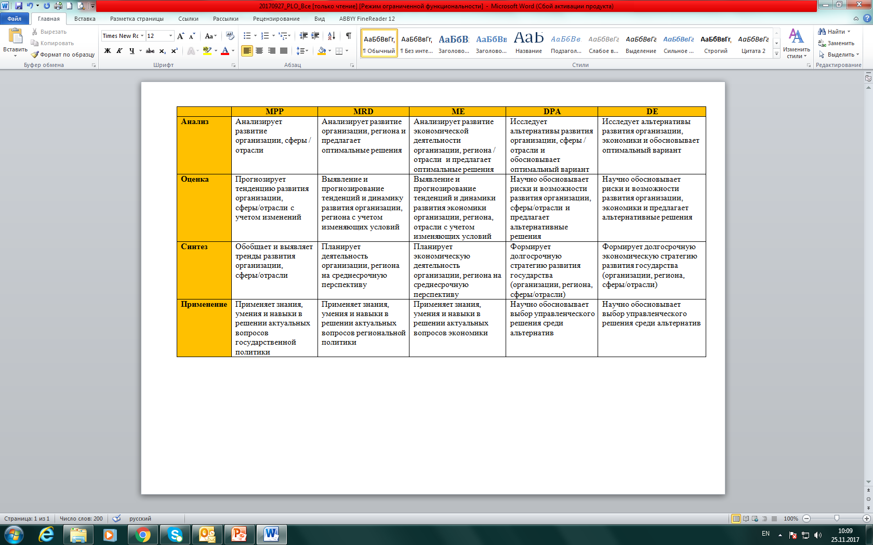
Таксономия образовательных целей (PLO)

Slide 8
Программа МРР
Обязательные курсы / Core courses:
Методы исследования / Research Methods
Управленческая экономика / Managerial economics
Государственный менеджмент / Public management
Политология и государственная политика / Politics and public policy
Языковая компетенция государственных служащих / Language Competence of Civil Servants
Анализ государственной политики / Public Policy Analysis
Публичное право / Public Law
Notes:
Цель: подготовка магистров в области государственной политики, обладающих компетенциями, необходимыми при разработке и анализе государственной политики.

Slide 9
Программа МРР
Элективные курсы / Electives course:
Цифровые технологии в государственном управлении / DT in Public Administration
Организационное поведение / Organizational Behavior

Slide 10

Спасибо за внимание!
г. Астана, пр. Абая, 33а
тел.: 75 33 27
е-mail: erlan.abil@apa.kz
r.apergenova@apa.kz
www.pa-academy.kz

